Slide 1
Отчет о реализации мероприятия Программы:
Всероссийский портал
поддержки деятельности
СНО России
Программа развития
деятельности студенческих
объединений на 2016 год
«Международное
молодежное
сотрудничество –
приоритет деятельности
студенческих
объединений Алтайского
государственного
университета»
Руководитель мероприятия: Наталья Рябчинская
Куратор мероприятия: Антон Целевич
Партнеры мероприятия:
ВМОО «Российский союз студенческих организаций»
Всероссийский клуб молодых исследователей

Slide 2
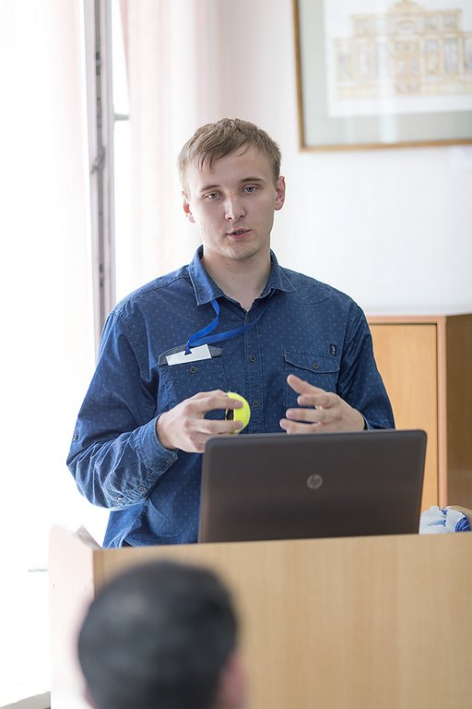
Запуск интерактивной системы поддержки деятельности СНО стал одним из ключевых проектов в области развития деятельности научных студенческих объединений в вузах России
и их эффективного взаимодействия.
Проект стартовал в рамках ПРДСО АлтГУ 2015.
В основу содержательного наполнения системы были положены итоги ряда всероссийских научных студенческих мероприятий: Международного молодежного научного форума «Ломоносов-2015»,
I Всероссийского съезда молодежных научных и конструкторских объединений, I Всероссийского конкурса студенческих научных обществ и конструкторских бюро, площадки «Наука и инновации» VII Всероссийского студенческого форума

Slide 3
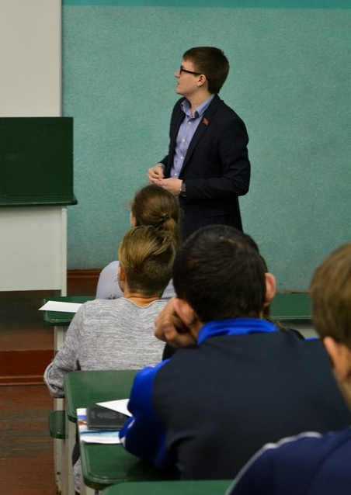
Во исполнение принятых решений на профильных мероприятиях, на базе информационной системы организации научных мероприятий (портал «Ломоносов») был создан сайт – sno-rf.com, на котором размещены нормативно-правовые документы, регламентирующие и обеспечивающие деятельность СНО, методические рекомендации по созданию и развитию научных объединений молодежи, примеры лучших практик деятельности СНО, информация о профильных мероприятиях, посвященных студенческой науке и студенческим научным объединениям
Портал включает разделы «Документы», «Полезные ссылки», в которых содержатся профильные нормативно-правовые акты, резолюции Всероссийских студенческих форумов и иных значимых профильных мероприятий, методические рекомендации по работе научных студенческих обществ, а также ссылки на интернет-ресурсы, которые могут быть интересными в деятельности СНО

Slide 4
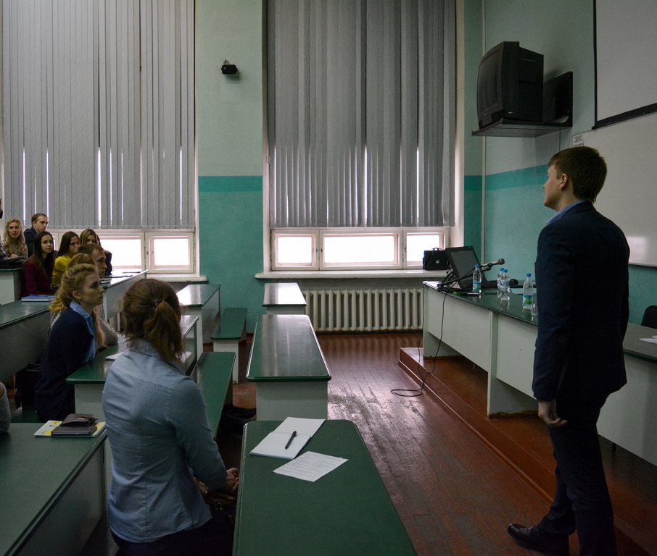
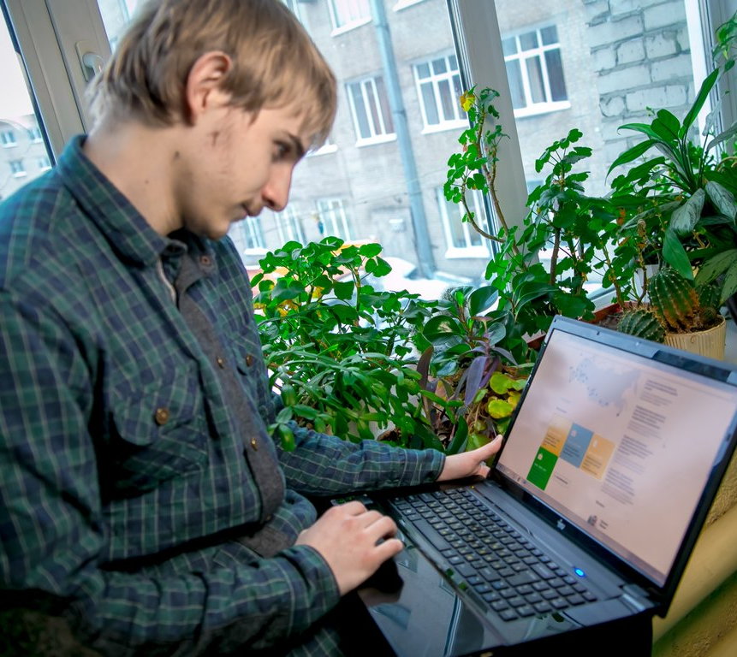
В разделе «Мероприятия» можно
не только просмотреть историю проведения научных студенческих мероприятий, но также отследить состав участников и экспертов, принявших в них участие.
В «Лучших практиках» сегодня размещены практики, описания деятельности студенческих научных объединений, признанных лучшими
по итогам Всероссийского конкурса студенческих научных обществ и конструкторских бюро.
Раздел «Новости», отличается динамикой наполнения, содержит
в себе материалы региональных, всероссийских и международных мероприятий посвященных студенческой науке и студенческим научным обществам

Slide 5
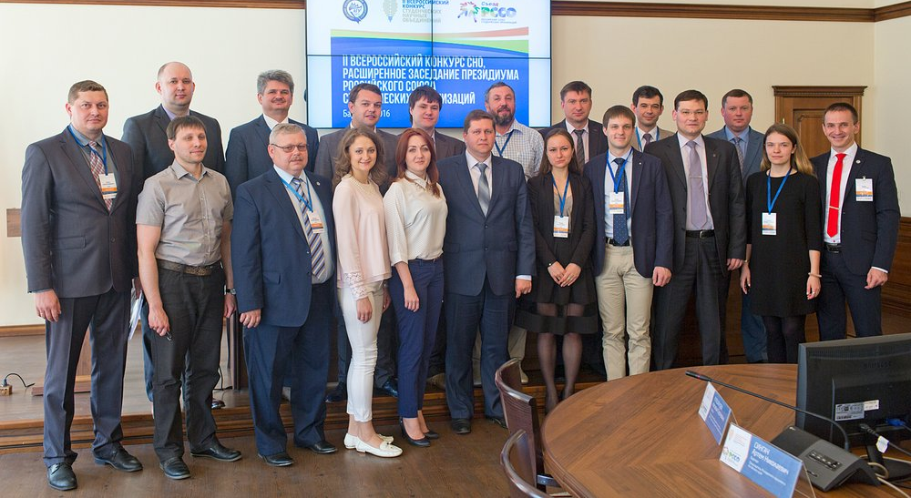
Одним из необходимых элементов сайта является отсылка к информационной системе организации научных мероприятий – порталу «Ломоносов». Календарь научных событий, функционал общения научно-ориентированной молодежи и организации научных и социально значимых мероприятий – специализация портала «Ломоносов», который дополняется площадкой sno-rf - фактологической, описательной, аналитической информацией о деятельности научных объединений России

Slide 6
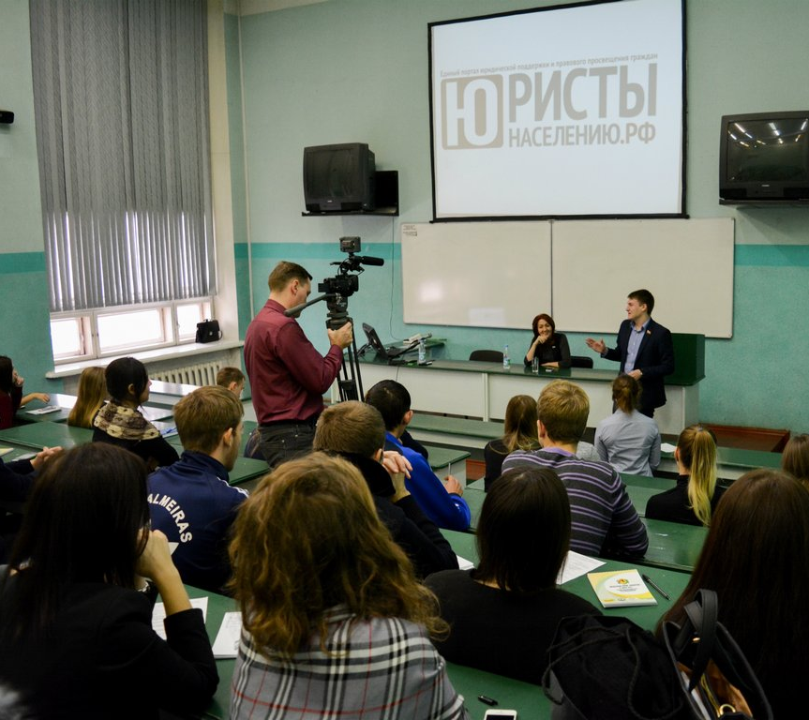
В 2016 году сайт переведен на новую платформу, поменял адрес
со sno-rf.com на sno-rf.ru.
В плане содержания - актуализированы разделы «Документы» и «Полезные ссылки»,
в разделе «Мероприятия» добавлены события, в «Лучших практиках» размещены результаты Всероссийского конкурса студенческих научных обществ и конструкторских бюро – 2016, добавлены эксперты СНО и СКБ (СКТБ), динамично наполняется раздел «Новости». На различных площадках, профильных мероприятиях, в разных городах России (Барнаул, Омск, Томск, Саранск, Москва) проведены презентации содержания и возможностей портала

Slide 7
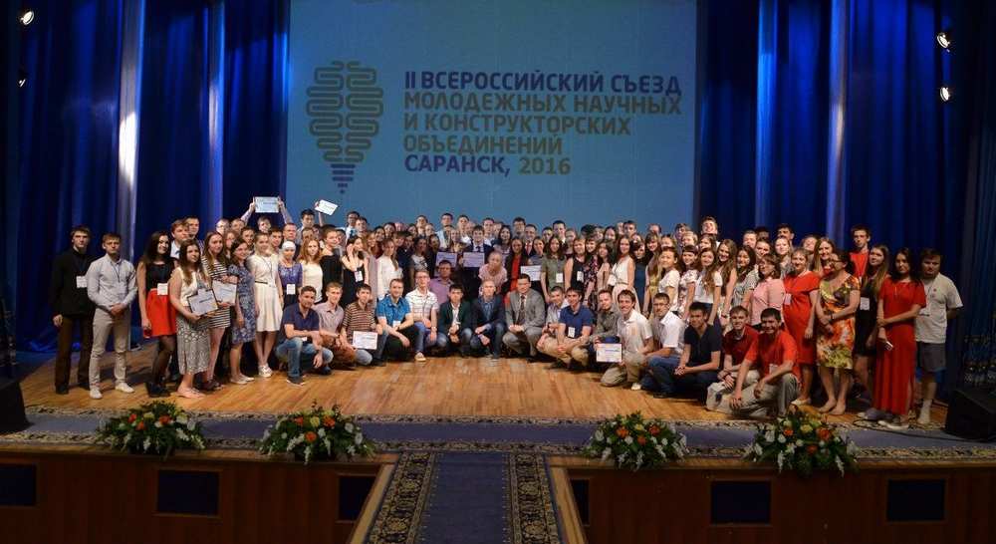
В работу сайта на сегодняшний день вовлечены более 2000 студентов не только научного студенческого общества Алтайского государственного университета, но и еще более 40 вузов России.
Кроме того, в наполнение сайта включен Пресс-центр Всероссийского клуба молодых исследователей

Slide 8
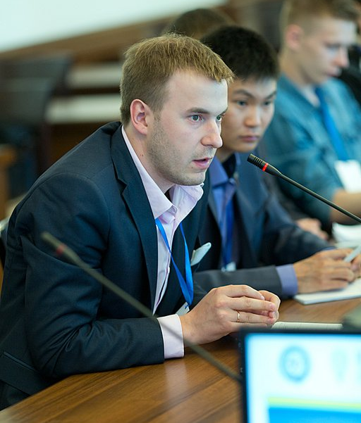
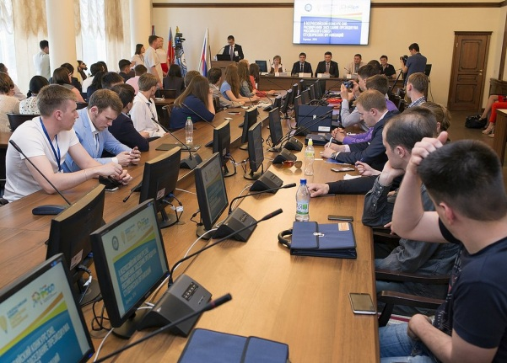
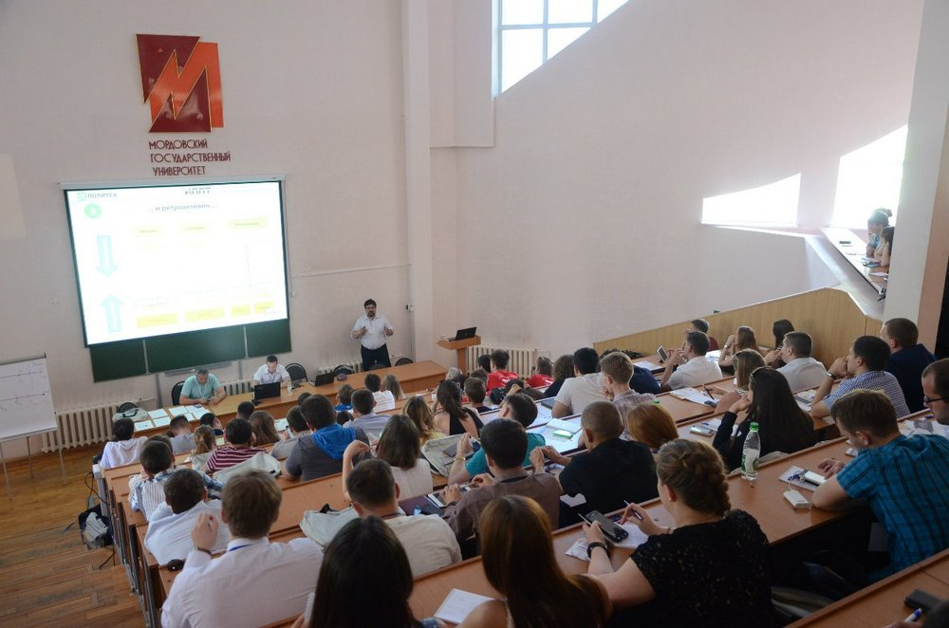
Портал имеет большой потенциал развития, продолжает свое интенсивное наполнение
Итоги
Работа интерактивной системы поддержки деятельности СНО России стала основой для разработки эффективной и универсальной модели организации деятельности научных студенческих объединений в стране. С его помощью удалось систематизировать деятельность СНО и СКБ (СКТБ) России. Учет достижений лучших научных студенческих объединений страны на едином Интернет-ресурсе способствует повышению эффективности деятельности молодых научных объединений, а также развитию их взаимодействия между собой

